Slide 1
dRUNken
TALK
제 16회 Appjam 게임 부문 - 건희야팀
공건희 이강민 전세훈 최지연 한규언

Slide 2
목차
팀 구성
기획 배경
게임 요약
게임 시연
Q&A

Slide 3
팀 구성
건희야! 팀은….
공건희, 이강민, 전세훈, 최지연, 한규언
총 3개 학교 학생 5명으로 구성 (한☆세, 포☆천, 한☆강미디어)
놀랍게도 모두 앱잼 초행 (가산점 15점 나이스)
놀랍게도 지니어스 흑우가 두 명 (합계 콩 개수 0개)
놀랍게도 모솔 네명 (럽잼 실패 광광ㅠㅠ)

Slide 4

기획 배경 – 주제 해석
이번 앱잼의 주제, 프라이머리의 ‘자니’
친구들과 술자리를 가지던 화자가,
술김에 전 여자친구들에게 문자를 돌린다는 내용!
핵심 키워드 – 술, 문자, 전 여친, 찌질함
일 끝나서 친구들과 한 잔
후회할 걸 알면서 전 여자친구에게
뜬금 없는 문잘 돌려보지 난
그냥 심심해서 그래 아니 외로워서 그래

Slide 5
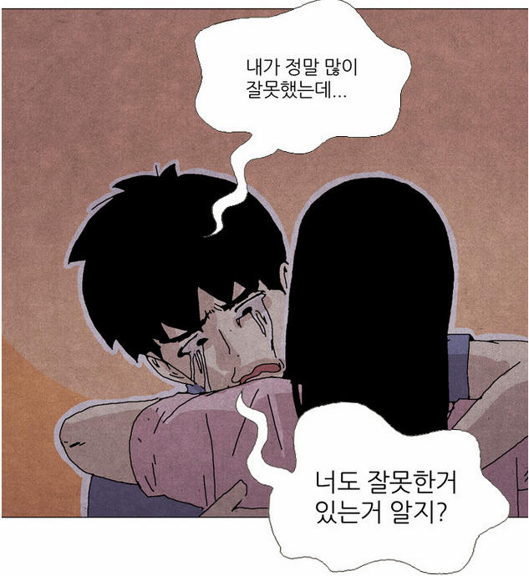
기획 배경 – 주제 해석
주인공의 찌질함을 부각시키면서도,
키워드의 느낌을 잘 살릴 수 있는 게임을 만들자!

Slide 6
게임 요약
친구들과 술자리를 가지고 집으로 돌아가는 주인공이, 균형을 유지하며 술김에 전 여자친구에게 보내버린 문자를 수습하는 러닝 게임
제목 : dRUNken TALK (드렁큰 톡)
장르 : 러닝, 퍼즐
개발 엔진 : Unity
플랫폼 : 안드로이드 OS를 지원하는 모바일 기기

Slide 7
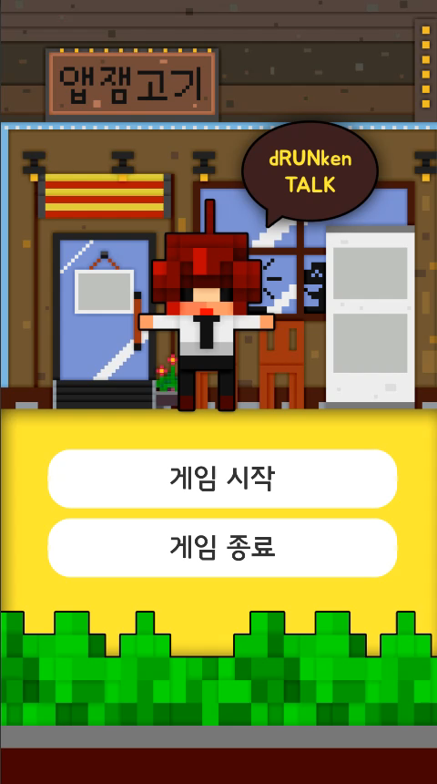
게임 시연

Slide 8
Q&A

Slide 9
dRUNken
TALK
Thank you for listening!

